Slide 1
Ціль 1. Подолання бідності
Черенько Л.М.
Інститут демографії та соціальних досліджень ім. М.В.Птухи НАН України

Slide 2
За період від 2000-го року Україна досягла значних успіхів у подоланні абсолютної бідності, проте не виконала поставлених перед собою амбітних завдань: Динаміка рівня бідності за цільовими індикаторами

Slide 3
Завдання | Індикатори
Завдання 1.А: Ліквідувати до 2015 року бідність за критерієм 5,05 дол. США на особу на добу за ПКС | 1.1. Частка населення, чиє добове споживання є нижчим за 5,05 дол. США за ПКС, %
Завдання 1.B: Скоротити питому вагу бідного населення (за національним критерієм бідності) до 25% за рахунок зменшення чисельності бідних серед дітей та працюючих | 1.2. Частка бідного населення за національним критерієм, % 1.3. Частка бідних серед дітей, % 1.4. Частка бідних серед працюючих осіб, %
Завдання 1.C: Зменшити в десять разів до 2015 року питому вагу населення, чиє споживання є нижчим за рівень фактичного прожиткового мінімуму | 1.5. Частка населення, чиє споживання є нижчим за рівень фактичного прожиткового мінімуму, %

Slide 4
Надвисокі ризики бідності серед дітей – основна ознака української ситуації: Динаміка рівня бідності за типами домогосподарств

Slide 5
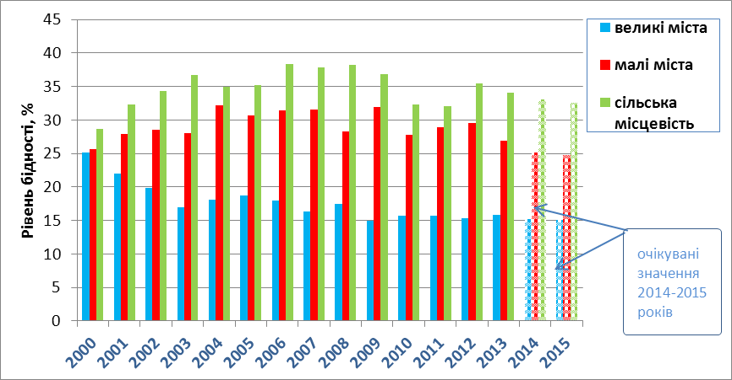
Від 2000-го року специфікою української бідності залишається поселенська складова: Динаміка рівня відносної бідності за типом населеного пункту

Slide 6
Основними перешкодами на шляху досягнення цілі стали:
світова фінансова криза, що досить чутливо зачепила Україну через зовнішні інвестиції, миттєво позначилася на показниках економічного розвитку та без традиційного лагу – на рівні життя та бідності населення;
прорахунки державної політики післякризового періоду 2010-2012 років, які призвели до стагнаційних процесів в економіці та рівні житті, що в 2013 році стали стрімко посилюватися;
поглиблення економічної кризи внаслідок воєнних дій та інших негативних подій 2014-2015 років, що зразу ж вплинуло на звуження купівельної спроможності доходів населення та зростання масштабів абсолютної бідності.

Slide 7
Нові виклики
Звуження джерел державного забезпечення медичної галузі та зниження реальних доходів населення призвели до зростання масштабів вразливості до бідності через захворювання
Житлова проблема, успадкована ще з радянських часів, великою групою сімей вирішувалася за допомогою оренди житла, проте кризові явища на ринку праці позбавляють багатьох такої можливості і підсилюють вразливість до бідності через житлові умови. Суттєве зростання тарифів та житлово-комунальні послуги призведе до значних масштабів вразливості до цієї форми бідності навіть серед власників квартир та будинків, яким не потрібно здійснювати орендні платежі.
Для значної частини сімей внаслідок економічної кризи підвищився ризик бідності за ознакою заборгованості, при чому ця заборгованість може бути як перед банківськими установами, так і перед надавачами житлово-комунальних послуг
Новим для України явищем стала раптова бідність через втрату майна та джерел для існування внаслідок бойових дій на Донбасі. Межа вразливості до цієї форми бідності проходить надто високо, оскільки накопичення чи поточні доходи постраждалих сімей сьогодні мають покривати такі вартісні трати, як оренда житла, оновлення вкрай необхідного втраченого майна

Slide 8
Основна проблема політики подолання бідності – низька ефективність системи соціальної підтримки: Рівень бідності до і після виплат за окремими соціальними програмами

Slide 9
Шляхи вирішення проблем
Основна умова – економічне зростання. Проте, для справедливого розподілу результатів необхідне дотримання балансу між економічним зростанням та зростанням нерівності в доходах, особливо її необґрунтованої компоненти.
Зміна принципів та механізмів розподілу доходів паралельно з масштабною детінізацією
Зменшення дитячої бідності завдяки реформуванню системи оплати праці, стимулювання економічної активності батьків та розширення немонетарної підтримки дітей
Пом’якшення проблеми поселенської нерівності та бідності сільського населення шляхом розширення доступу до базових послуг соціальної сфери
Підвищення ефективності в системі соціальної підтримки, дотримання балансу між економічною та соціальною ефективністю. Основним принципом нової системи має стати максимальне охоплення підтримкою нужденних за рахунок активної роботи органів соціального захисту по виявленню цільових контингентів
Розробка нового напряму в системі соціальної підтримки – допомоги на випадок непередбачуваних обставин (як відповідь на нові виклики). Така програма сприяла б вирішенню одразу двох важливих завдань – готовності реагувати на зовнішні виклики внаслідок розвитку соціально-політичних чи економічних подій та мінімізувати ризики раптової бідності, тим самим сприяючи запобіганню бідності серед працездатного населення
Запровадження тимчасових змін у функціональній структурі соціальної політики задля вирішення проблем переселенців (об’єднання служб, уніфікація персоналу, спрощення процедур, тощо)
Створення повномасштабних реєстрів в системі соціальної підтримки та їх уніфікація з іншими системами реєстрів

